Slide 1

Sonora Alimentos Balanceados
Equipo #8
Integrantes:
Aispuro Peralta Cinthia C.
Castro Díaz Roberto H.
Molina Rivera Regina P.
Sánchez López Fernando A.

Slide 2

Datos de la empresa:
Agropecuaria Martya, S.A de C.V.
Ubicación : Carretera San Pedro-Zamora km 5.5, Hermosillo, Sonora México
Tel: (662) 138 01 44
Correo: sonoraalimentos@hotmail.com

Slide 3
¿Quiénes son?
Agropecuaria Martya, es una empresa de ganaderos, para ganaderos, dedicados a la elaboración de Alimentos Balanceados con especial cuidado en la calidad de cada uno de los procesos productivos en planta, como:
Almacenaje de materia prima, granos rolados con vapor, procesos de mezclados, empacados y distribución del alimento.
Elaboración de concentrados, suplementos y alimentos completos para ganado bovino de carne y leche.

Slide 4
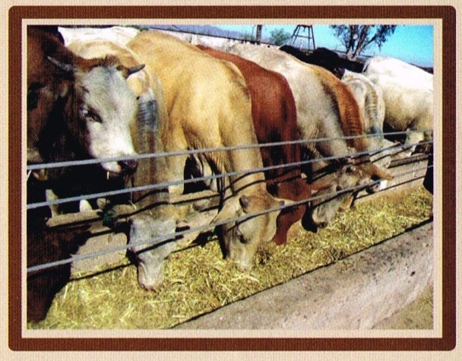
Objetivo.
Una empresa depende de sus clientes por ello nuestro principal objetivo es COMPRENDER Y ASUMIR LAS NECESIDADES, ESFORZANDONOS EN SATISFACER Y SUPERAR SUS EXPECTATIVAS.

Slide 5
Productos que elaboran:
Destete precoz (creep feed)
Desarrollo
Fase Dos
Concentrado caballo
Concentrado finalizador para ganado de engorda
Concentrado lechero
Agostadero (Campo 20)
Suplemento para Rancho

Slide 6
Proceso
Recibir la materia prima.
Checar cantidad y calidad de materia prima.
El maíz y el tazol son procesados antes de ser almacenados.
Todos los demás ingredientes se utilizan como son recibidos del proveedor.
Los ingredientes son llevados a almacenes provisionales ( mas cerca de la mezcladora).
Los ingredientes y cantidades se mezclan según los requerimientos del cliente.
Si el producto es para socios no se lleva a empaque.
Si el producto es para venta al menudeo son empacados en sacos de 40 kg.

Slide 7
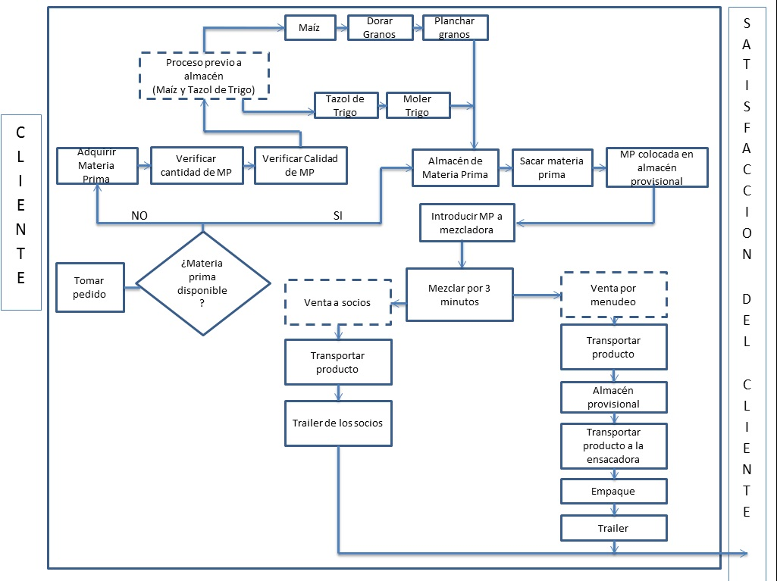
Diagrama de Flujo

Slide 8
Definición del Problema
No existe algún control en el peso de los sacos que son vendidos al menudeo.
Los trabajadores confían en la máquina encargada de llenar los sacos.
No hay verificación del peso por parte de la empresa.
La maquina deja caer por si sola los sacos cuando llega al peso programado.
Nuestro objetivo es verificar el peso de los sacos y llevar a cabo un control, en base a lo aprendido en clase, beneficiando a la empresa y evitando problemas.

Slide 9
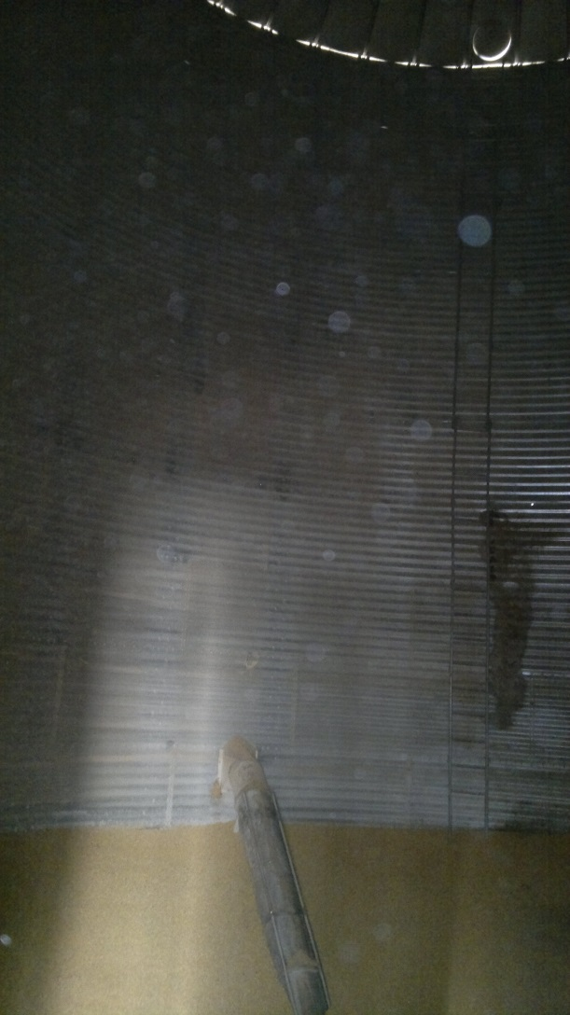
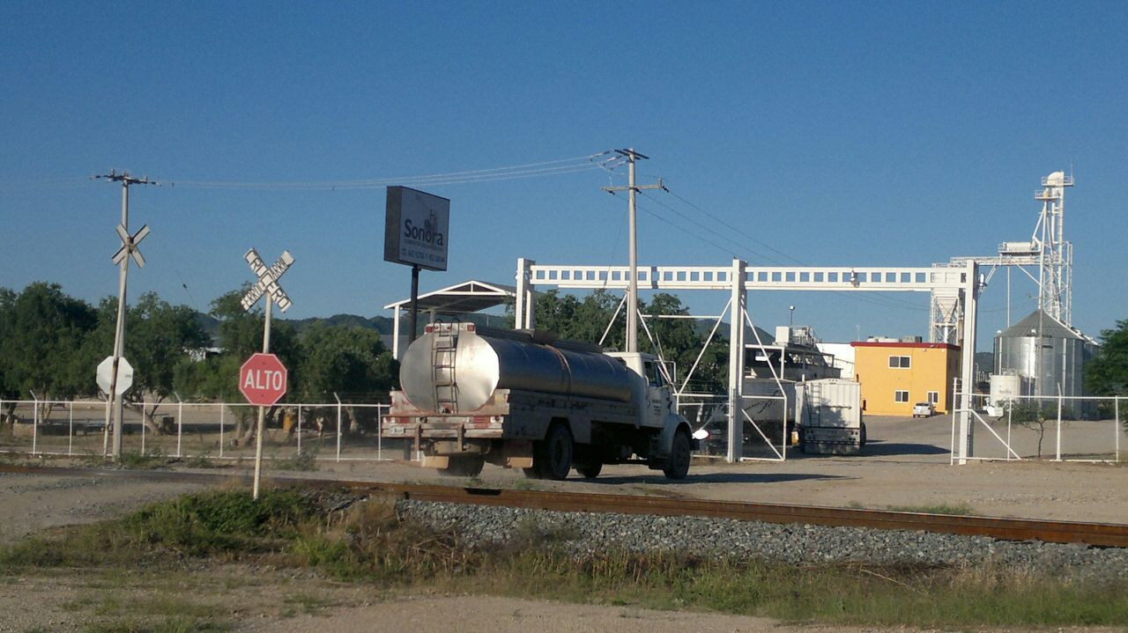
Llegada de materia prima
Foto dentro del silo

Slide 10
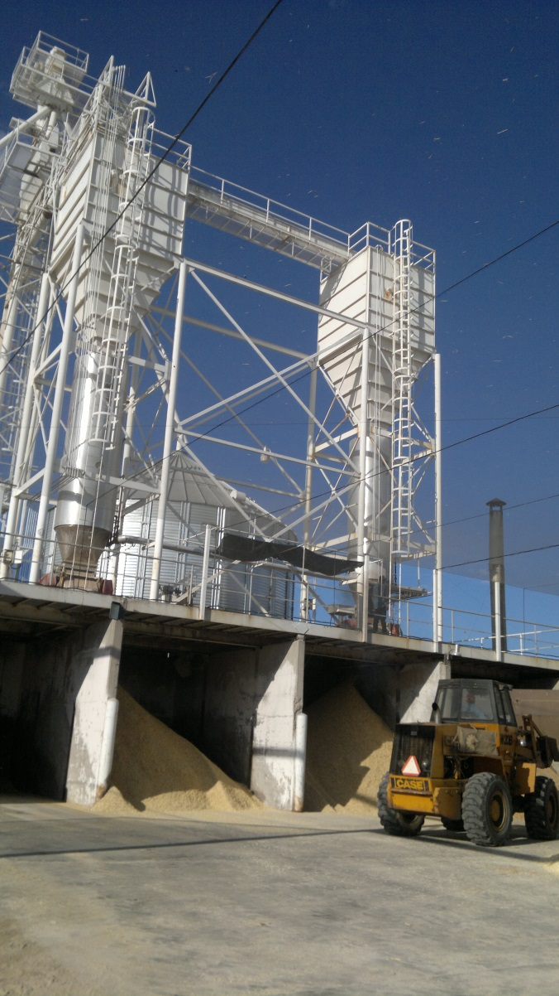
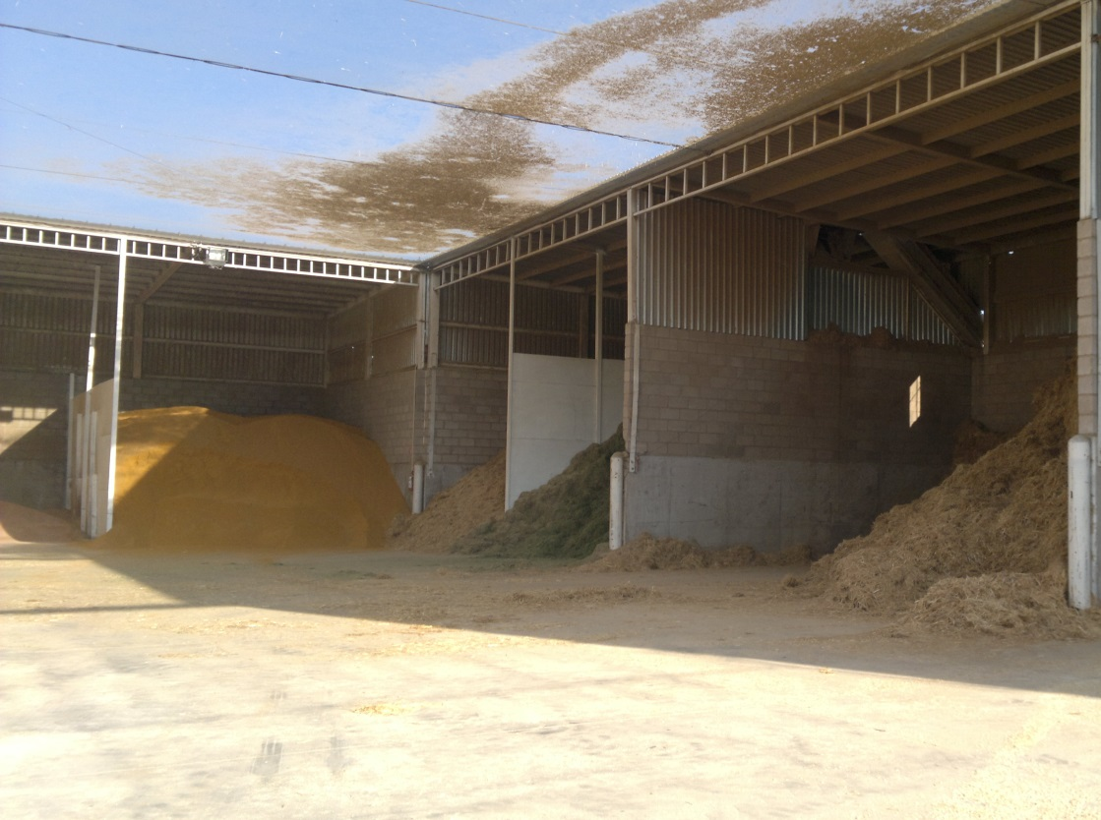
Almacén provisional
Trascabo en acción

Slide 11
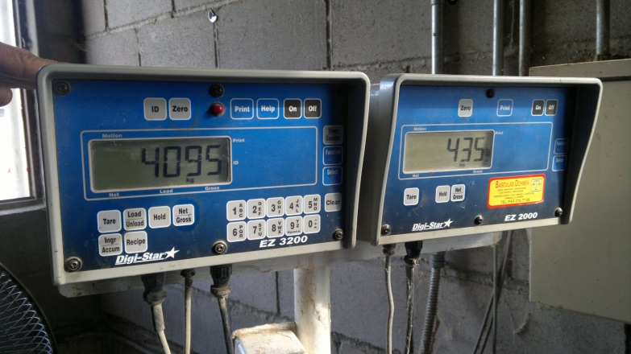
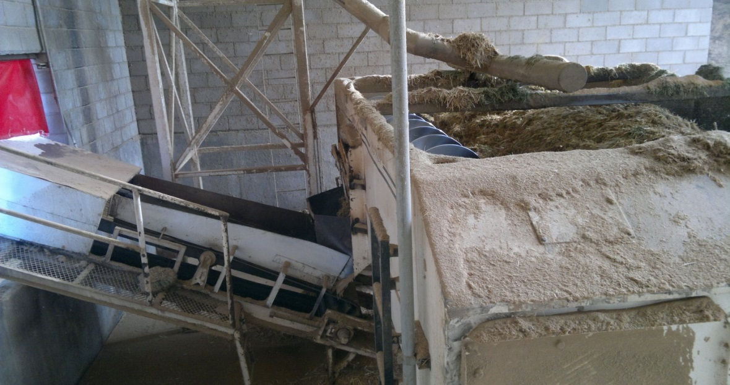
Cantidad de ingredientes en la mezcladora en kg.
Mezcladora en acción.

Slide 12
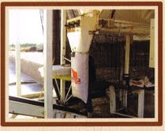
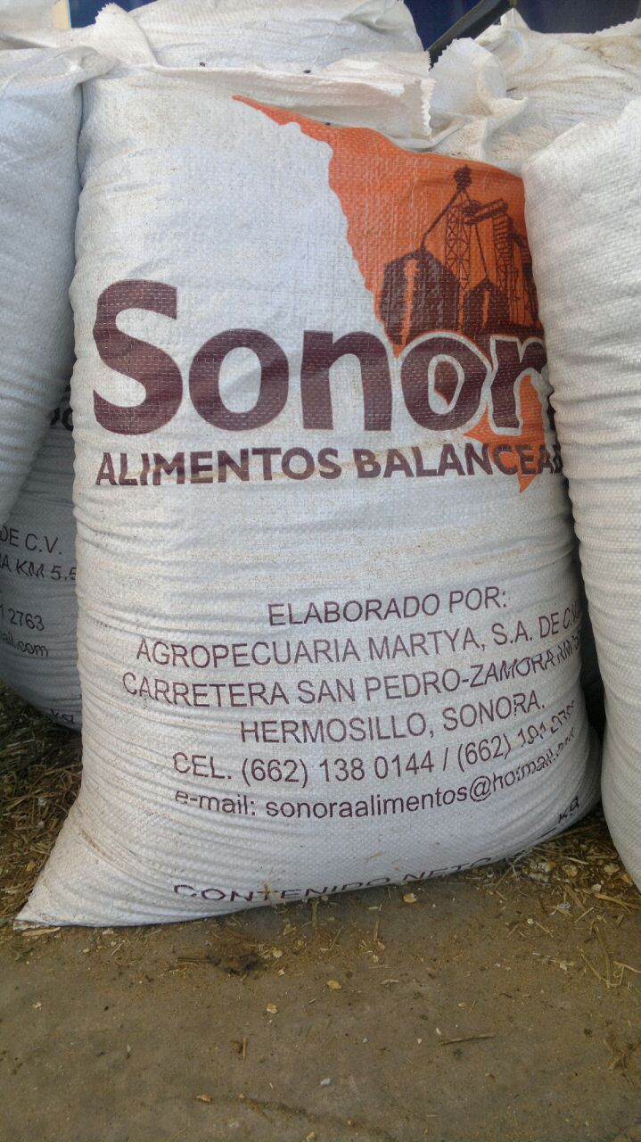
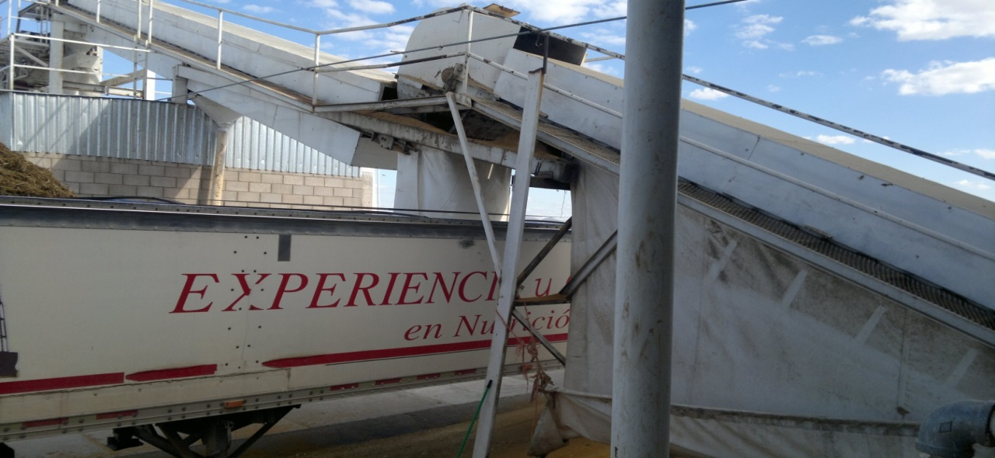
Ensacadora trabajando.
Venta menudeo
Venta a socios

